Slide 1




王憶如老師_管碩
Turnitin原創性比對系統研習
部分投影片使用智泉2024教育訓練之教材

Slide 2





課程內容
系統簡介
密碼設定
帳號啟用
系統操作
使用者介面、上傳文稿、原創性報告檢視、下載列印報告

Slide 3
系統簡介

Slide 4




Turnitin是一種用以評估作業或論文的原創性的檢查工具。其做法是以提交的文件為依據，透過與網路文獻資源及其本身的資料庫來進行比對檢查。
Turnitin系統可以在短時間內自動計算出與本文有相似文字(片段)的百分比率，並挑出該段內容及可能的原始出處，可提供使用者檢視文章的原創性，有助於提升論文的可信度。
報告的相似度僅代表文章與資料庫文字的相似程度
並非直接判定抄襲與否的指標

Slide 5
Turnitin 的比對來源：
470億公開網頁資訊、18億用戶上傳文稿、 1.9億期刊出版品
所有開放瀏覽的網頁，如Google網頁(自1998開始收錄迄今)
百萬筆的電子出版品，包括電子期刊、電子資料庫，自1996年開始收集學生在Turnitin繳交過的文章(超過百萬篇)
繁體中文資源，如Google Scholar、Wikipedia中文、天下雜誌等
簡體中文資源，如中國期刊網，中國知識，龍源期刊網，萬芳數據知識平台。
Turnitin語系支援：
上傳文章內容可支援30種語言
操作平台介面可切換20種語言

Slide 6
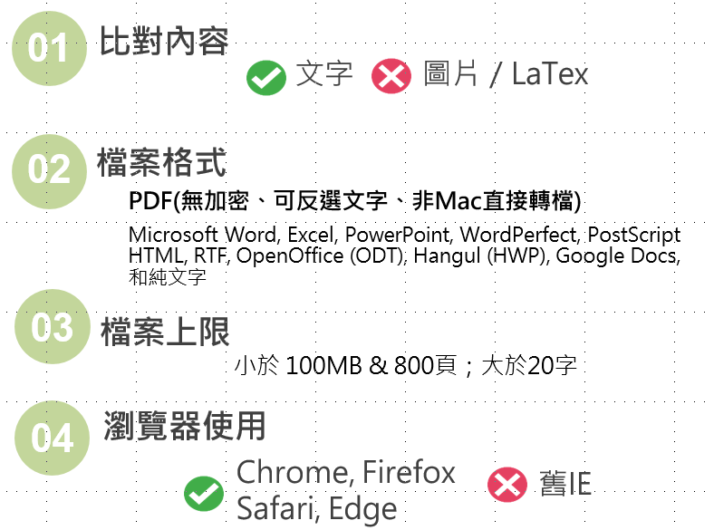
檔案格式支援

Slide 7
帳號啟用

Slide 8
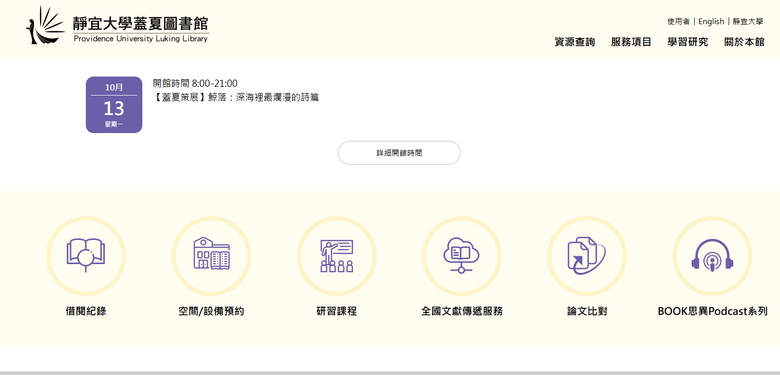

Slide 9
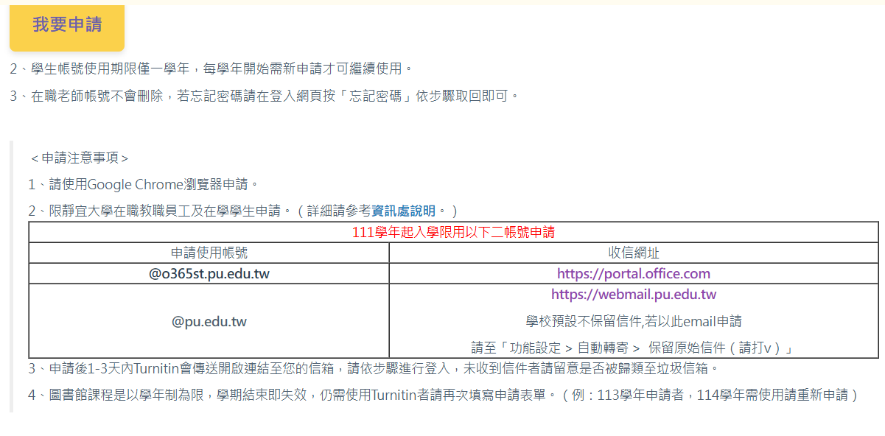

Slide 10
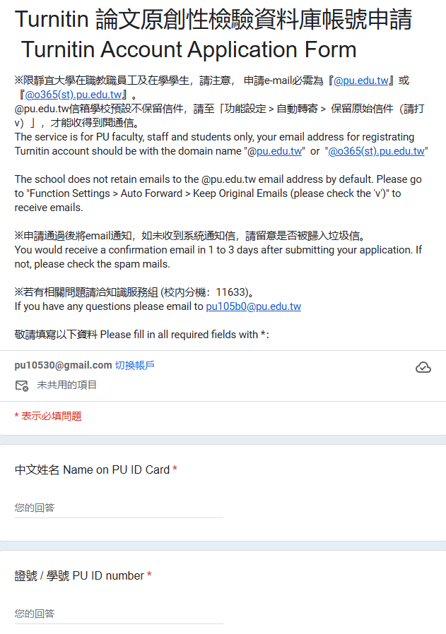
Turnitin帳號即為表單所填寫之email，且經由email信箱認證，故務必確認申請之email信箱可收信。

Slide 11
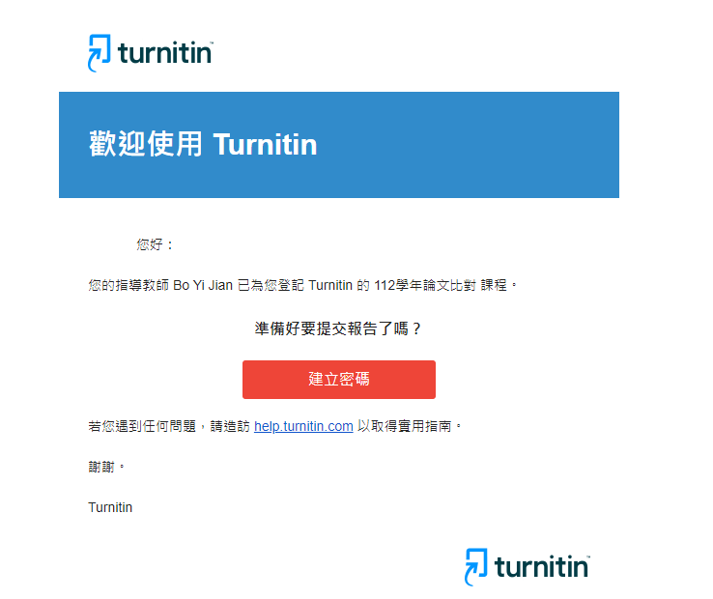
帳號啟用
第一封信
信件主旨：已建立您的Turnitin新帳號，請立即啟用
圖書館新增帳號後，會收到如右圖的啟 用通知信
請按照信中資訊進入啟用帳號流程
校小夏 蓋
若為”立即登錄”字樣，請參考「重設密碼」步驟。

Slide 12
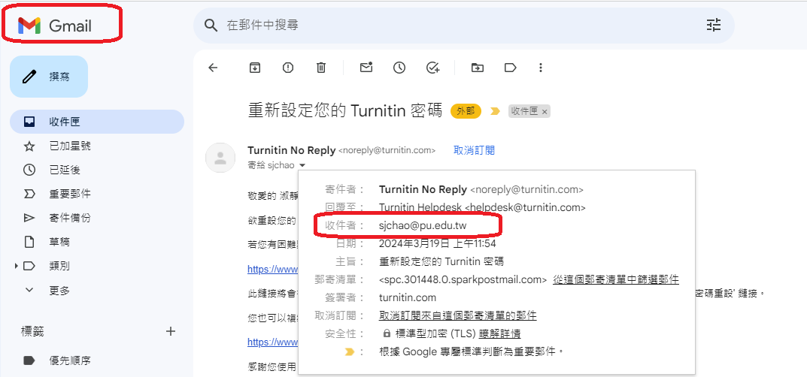
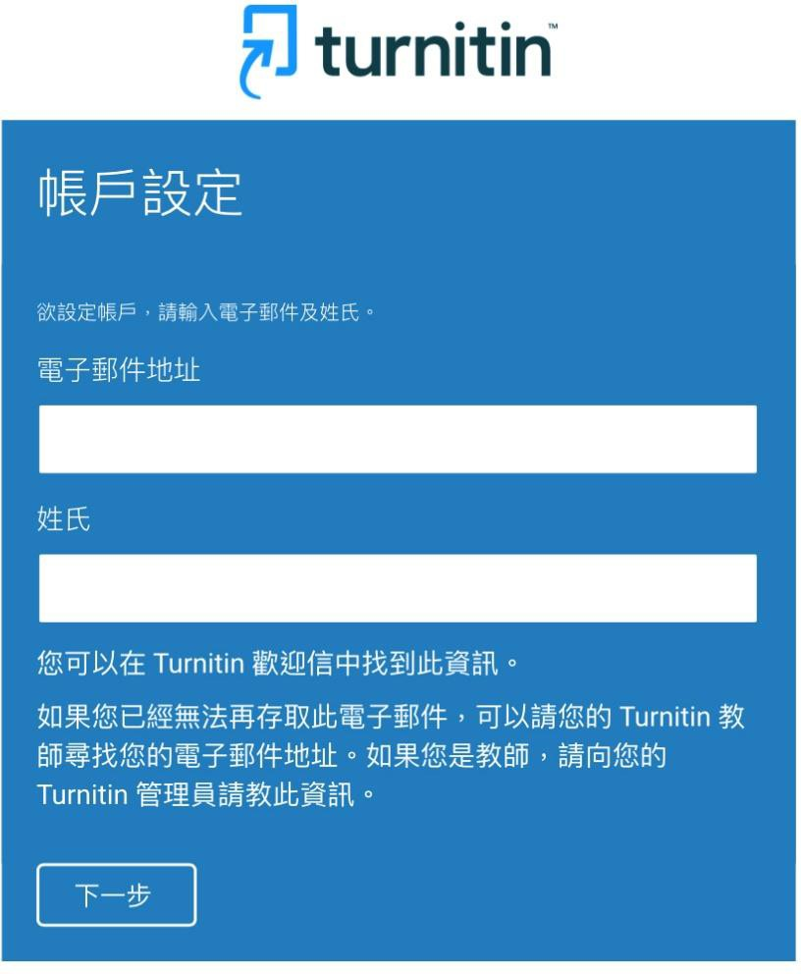
請務必填寫第一封信上一樣的資訊，系統才會通過，並寄送密碼建立連結信
Step 1: Email認證收件者與申請Turnitin帳號者為同一人
第一封信
小夏 蓋
輸入收到第一封信的原始email信箱資訊(非轉信)
請勿填全名

Slide 13
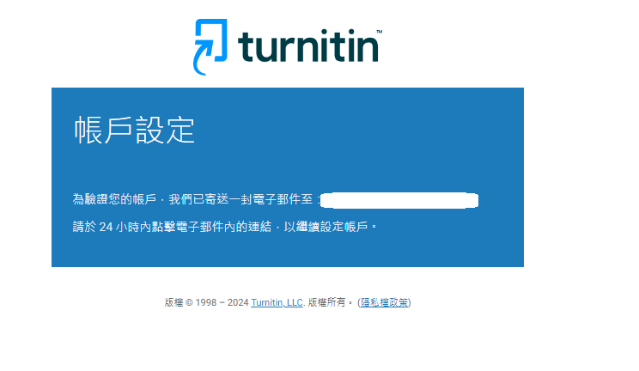
帳號啟用
寄送建立密碼通知信

Slide 14
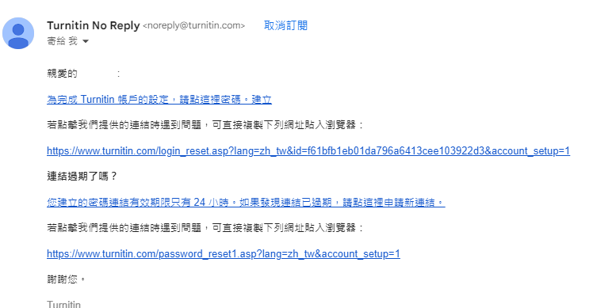
帳號啟用
第二封信
信件主旨：創建你的Turnitin密碼
收到建立密碼通知信
點擊連結建立密碼
校小夏 蓋
點此連結設立密碼
若連結過期，
點此處系統會重新發信

Slide 15
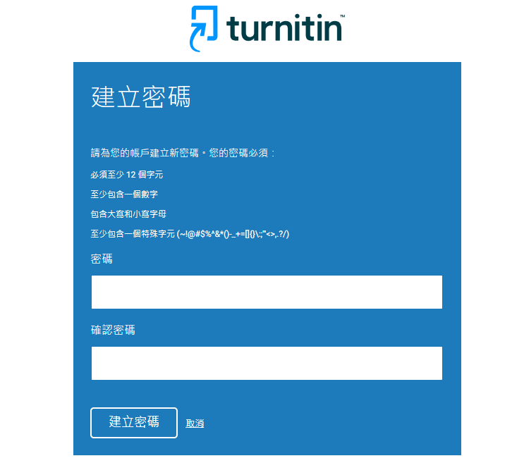
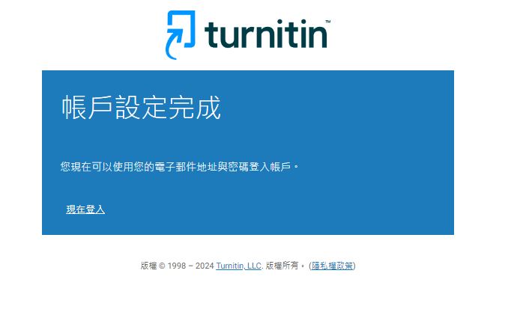
帳號啟用
建立密碼
帳戶設定完成

Slide 16
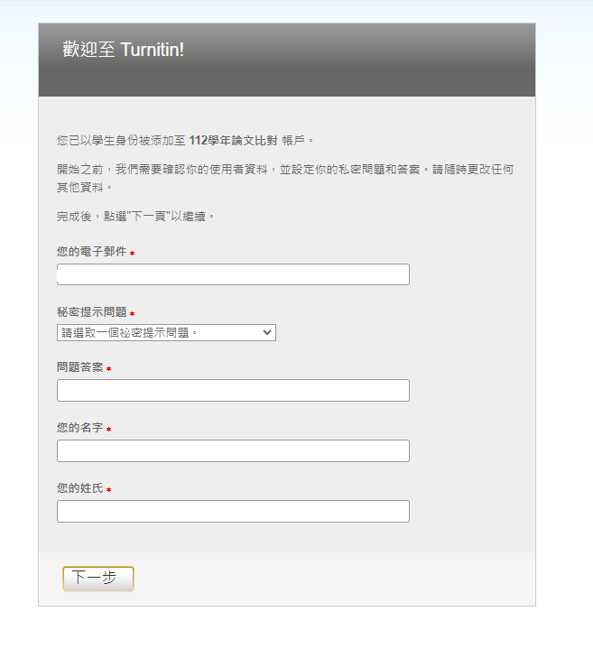
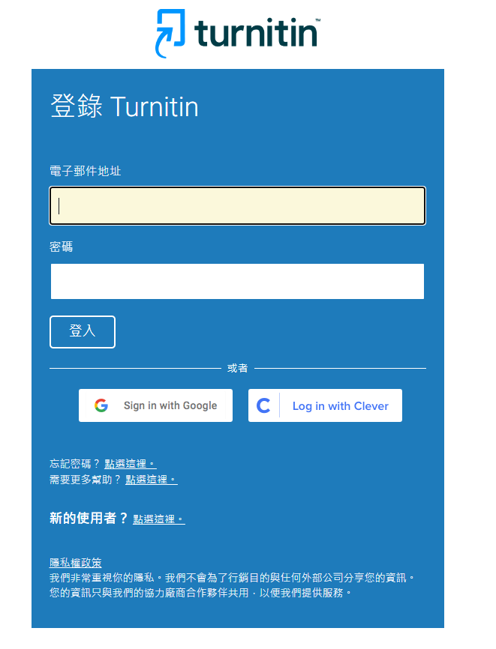
帳號啟用
首次登入
設定安全提示問題

Slide 17

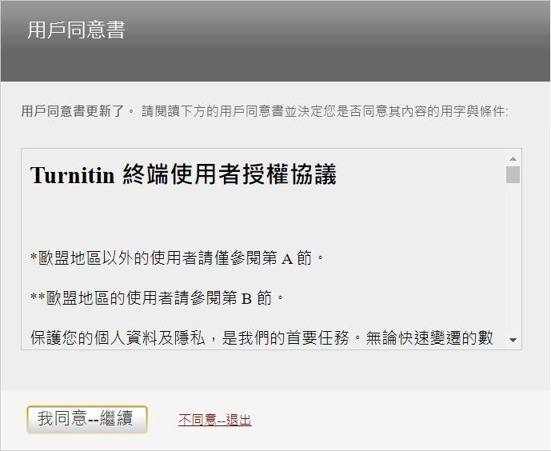
帳號啟用
同時會寄出第三封信：你的帳戶已設置
仔細閱讀用戶同意書
完成此步驟後即完成
整個啟動流程，可登入使用服務

Slide 18
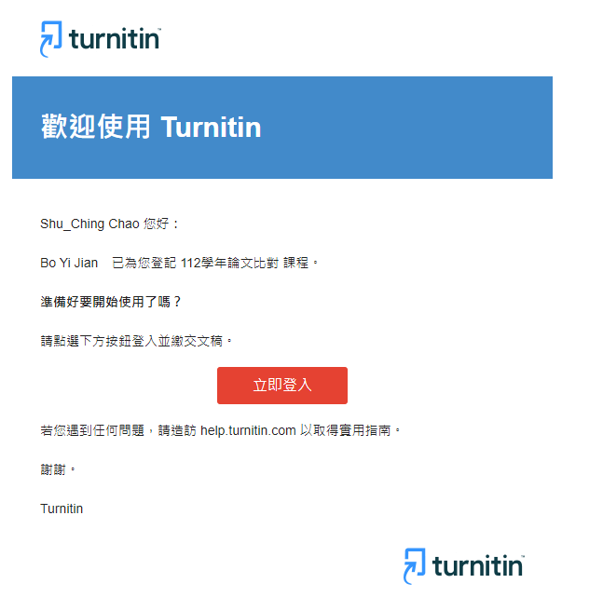
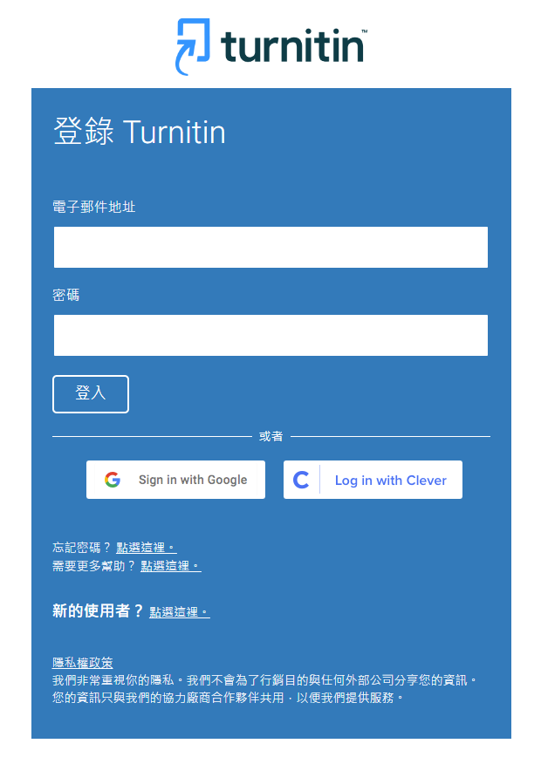
帳號啟用：立即登入
表示已經申請過Turnitin帳號且啟用了
點此即會連至「登入畫面」

Slide 19
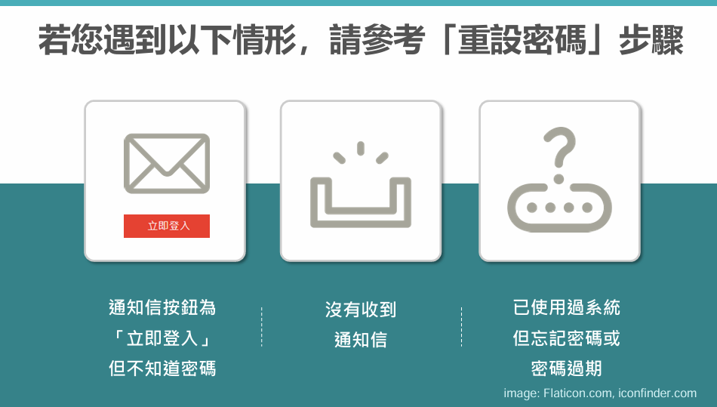

Slide 20
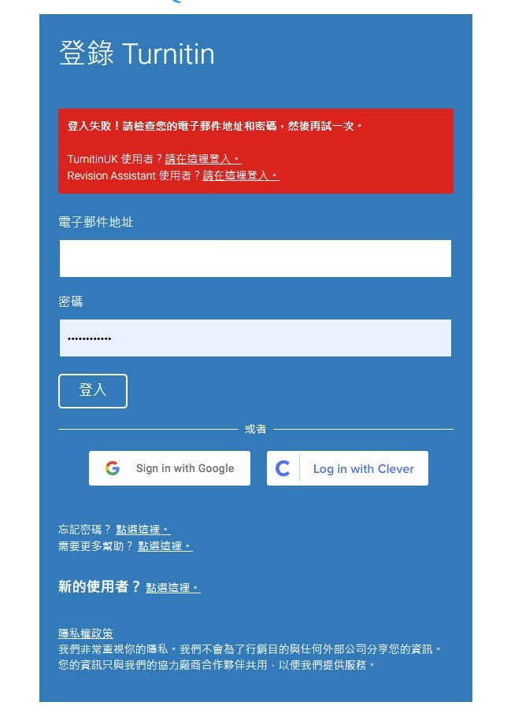
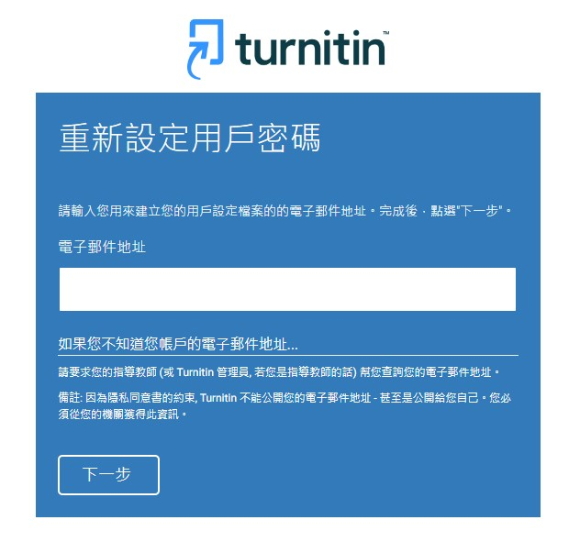
請與知識服務組館員聯絡

Slide 21
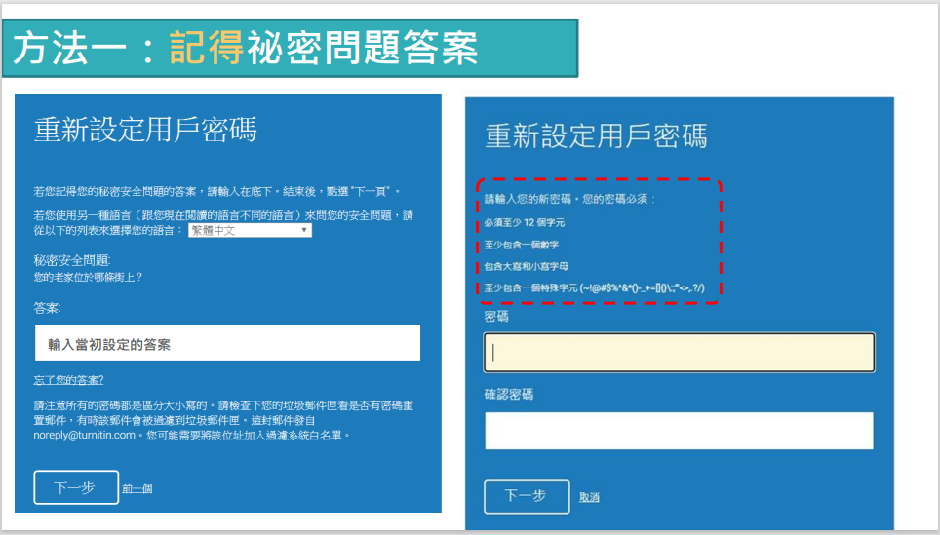

Slide 22
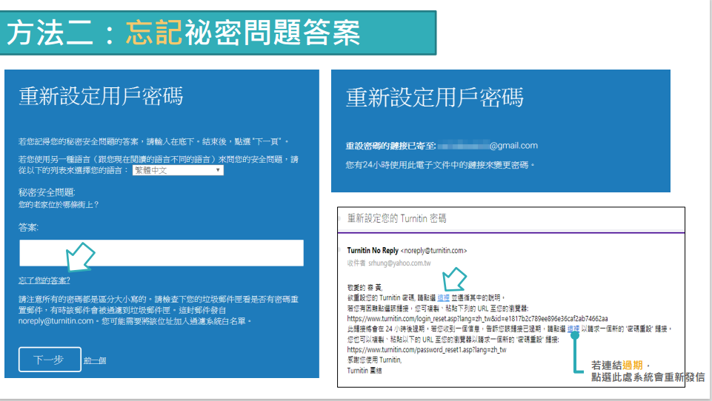
已改成1小時

Slide 23
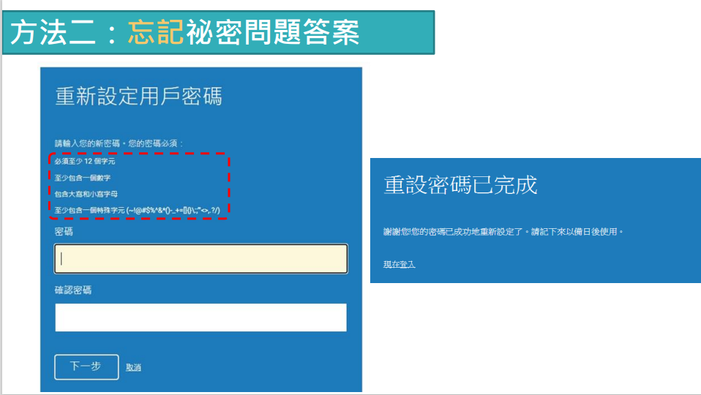

Slide 24
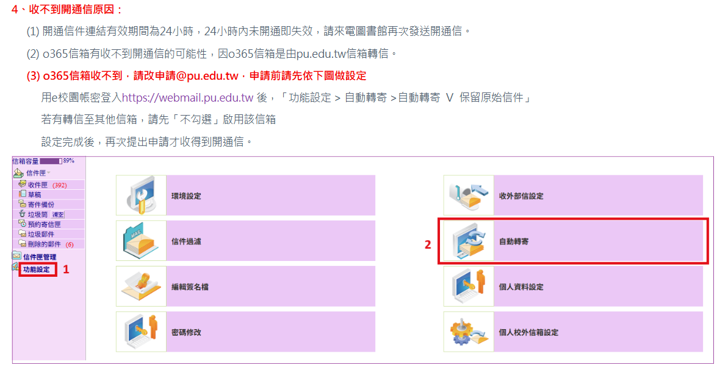
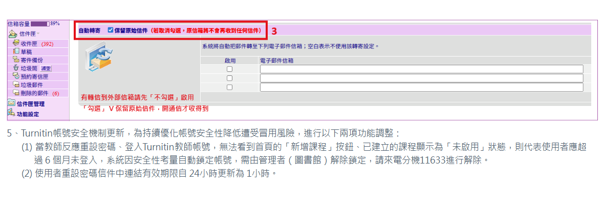
收不到開通信的原因

Slide 25
系統操作
使用者介面、上傳文稿

Slide 26
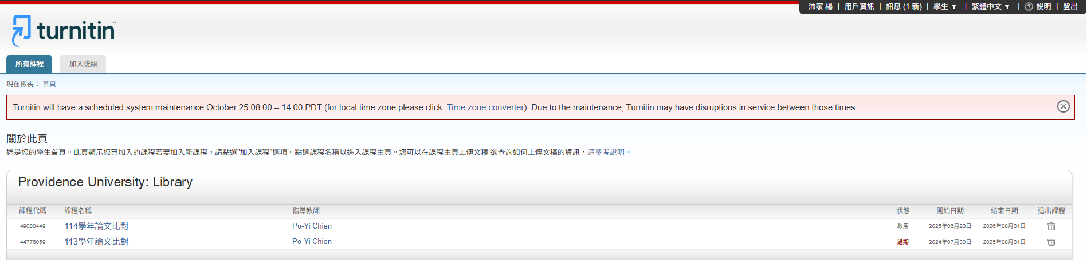
示範與操作
練習時間

Slide 27
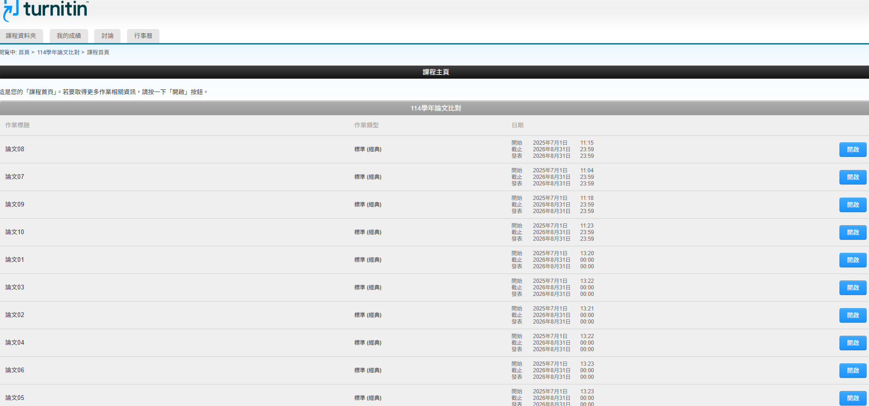

Slide 28
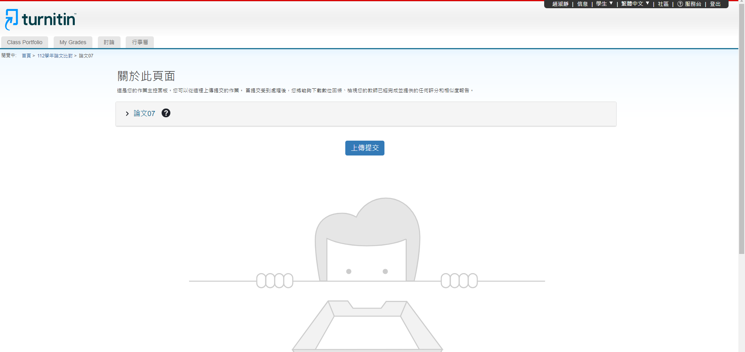
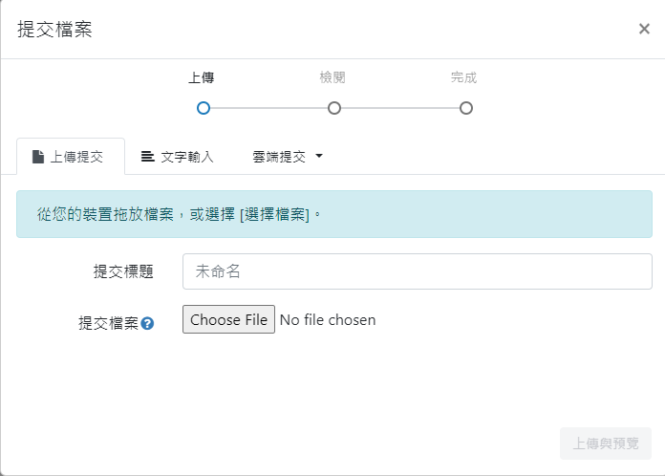

Slide 29
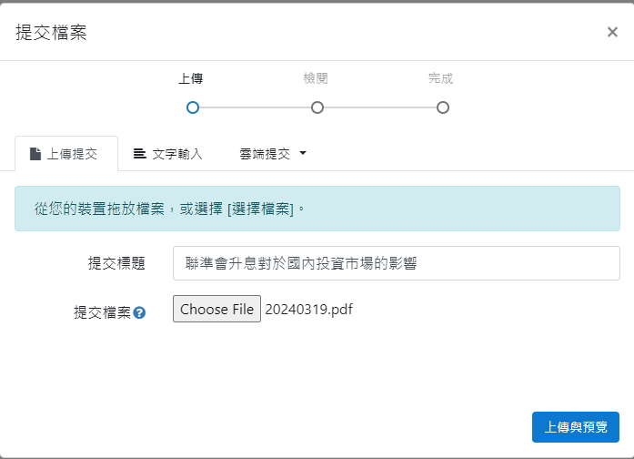
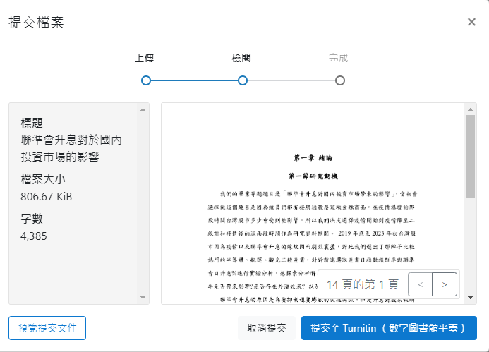

Slide 30
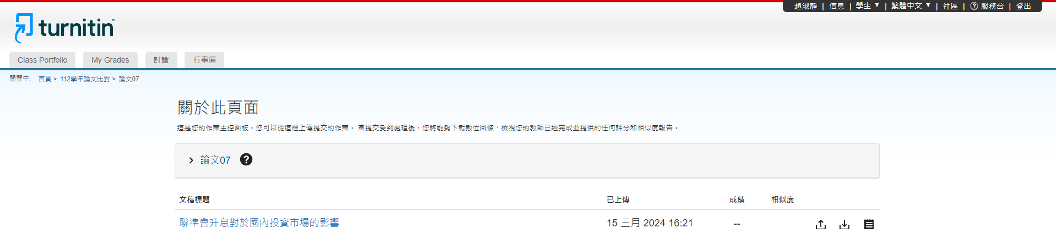
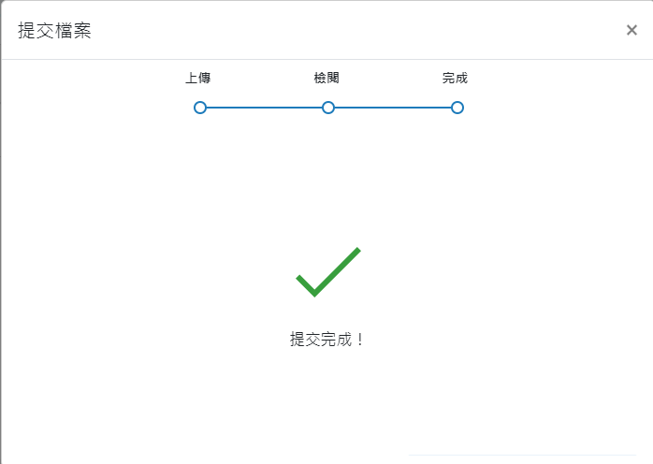
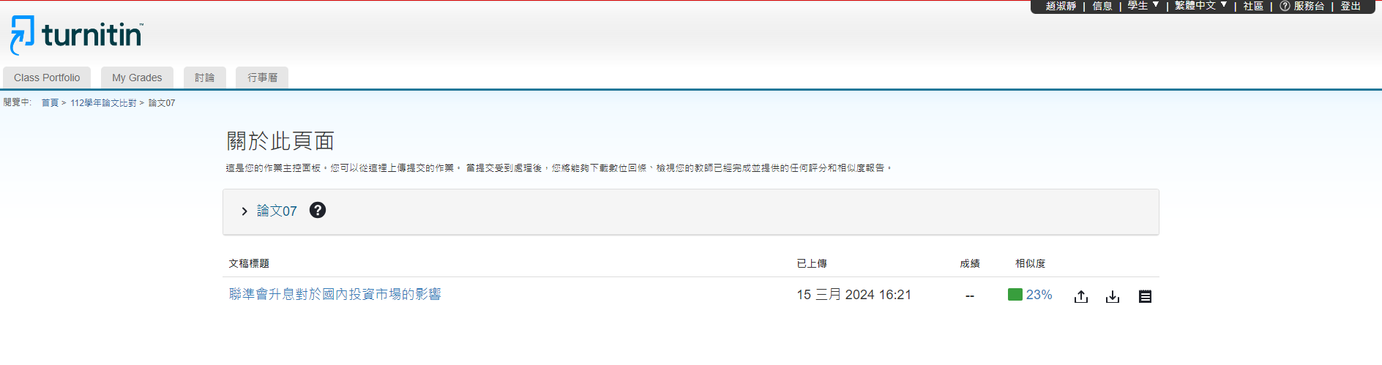
重新提交的文稿會覆蓋前一份，產生新的比對報告。在同一個作業資料夾中，重新提交文稿三次後，皆需等待 24 小時後才能重新產生新的報告。
下載文稿
重新提交文稿
下載電子回條
文稿檔案越大或頁數越多則需等候越長時間；可按F5重新整理頁面，或是登出系統，約三十分鐘至一小時後重新登入查看。
若偶發等候數小時後報告仍未產生，請另存文稿為 PDF檔 後重新上傳。
點此看報告

Slide 31
系統操作
原創性報告檢視

Slide 32
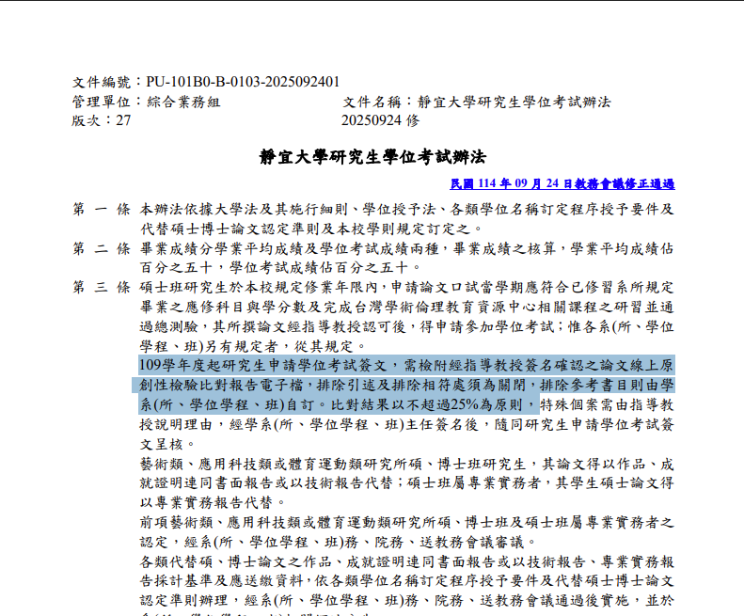

Slide 33
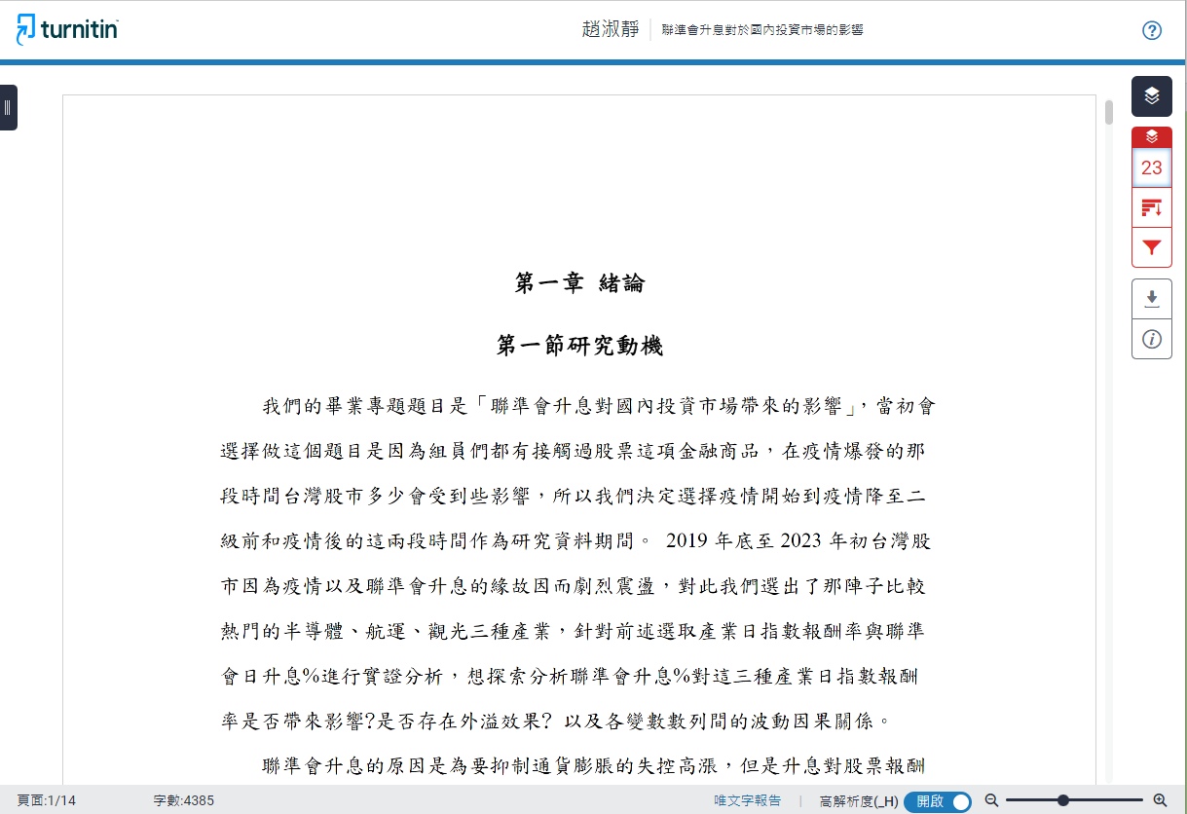
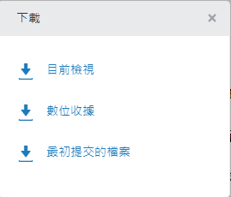
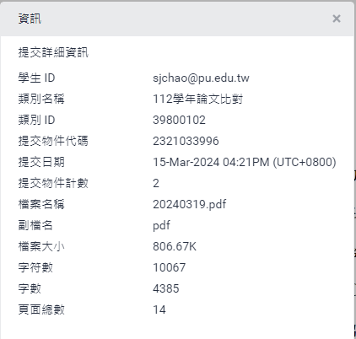
相符處總覽
上傳文稿中和資料庫（網際網路／用戶學生文稿／出版品）的相似文字段落和相似百分比
依教務處規定，比對結果以不超過25%為原則
所有來源
呈現出所有可能相似的出處來源和百分比
下載
篩選條件與設定 排除引用／參考文獻／小型相似來源資料
依教務處規定排除引述及排除相符處須為關閉，排除參考書目則由學系(所、學位學程、班)自訂。
提交文稿資訊

Slide 34
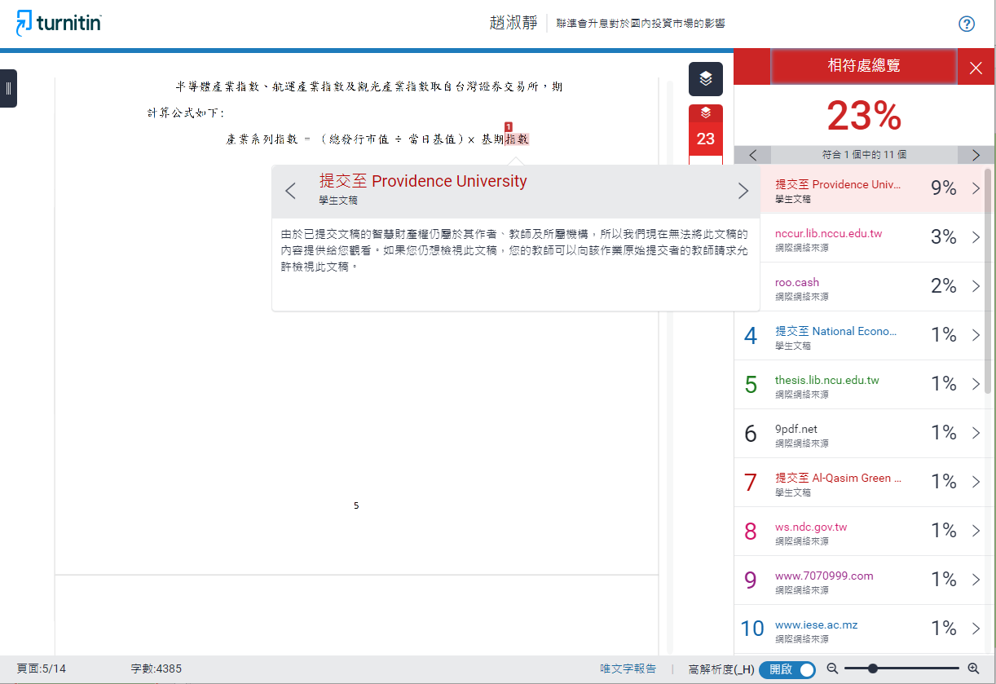
檢視報告：
相符處總覽
建議逐一確認上傳文稿中套色段落與資料庫收錄文字的相似原因是否符合學術倫理規範，
若有需要請重新撰寫修改以提升原創性。若有關於學術寫作方面的疑問，請與您的指導教
授討論。
依顏色區分
相似來源的段落

Slide 35
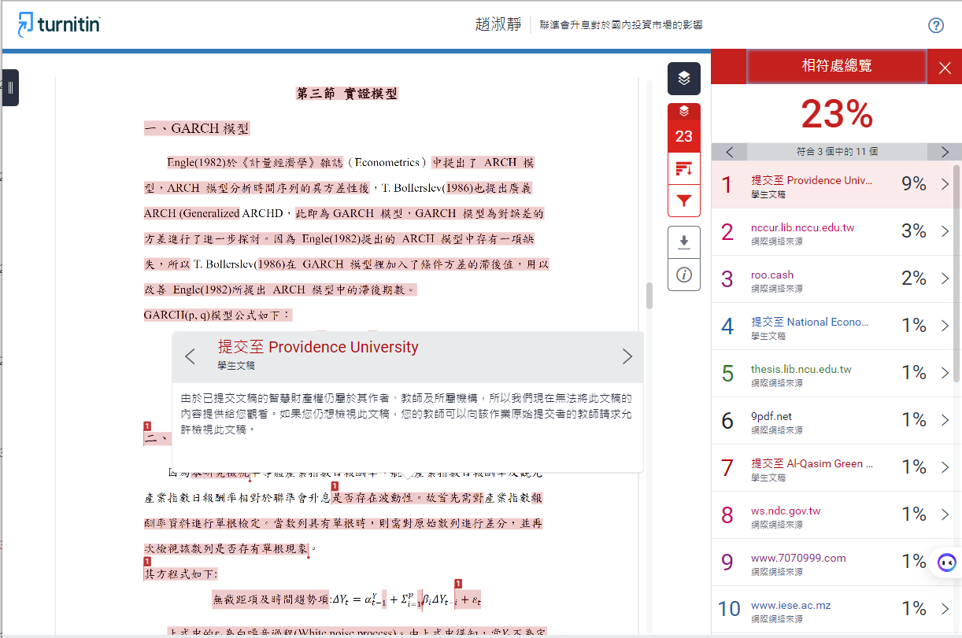
檢視報告：
相符處總覽

Slide 36
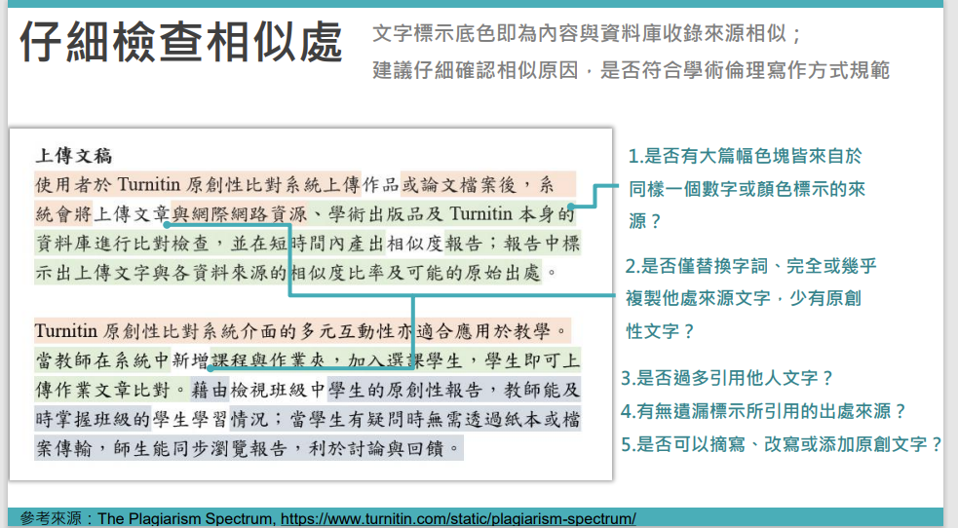

Slide 37
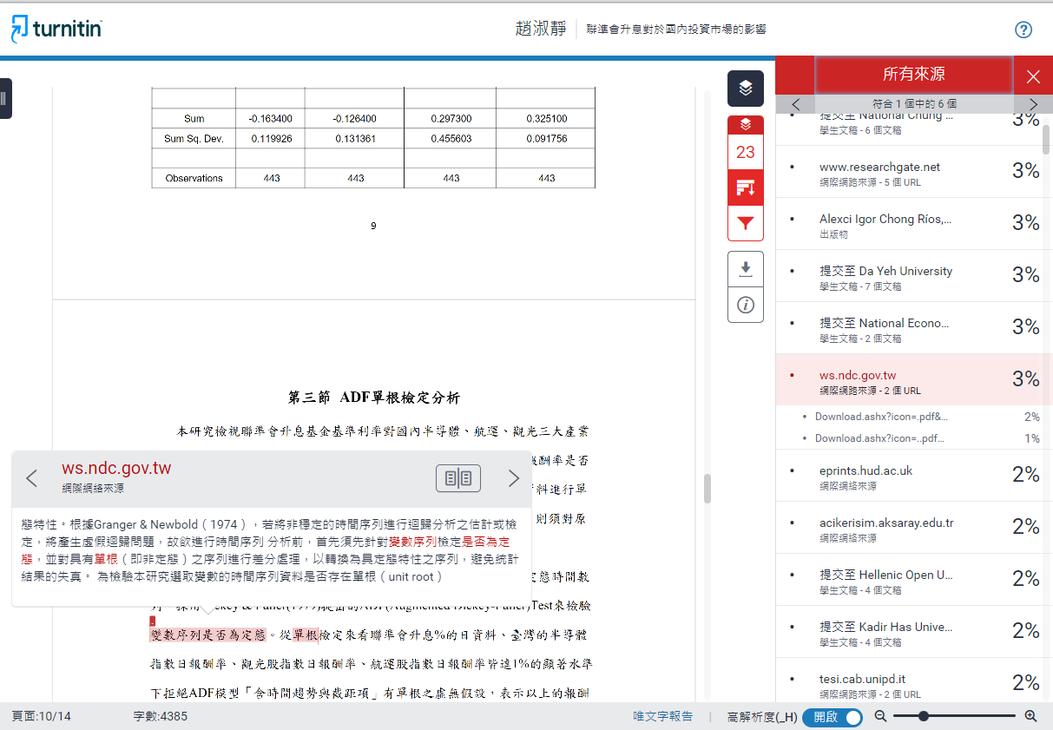
檢視報告：所有來源
檢視全部相似來源
此相似來源列表顯示每一筆來源資料，包含來自不同來源名稱但重複相似的內容，
以紅色套色呈現上傳文稿與選取來源所有相似的文字。
黑字相似度百分比為該來源相似文字與上傳文稿比較的相似度

Slide 38
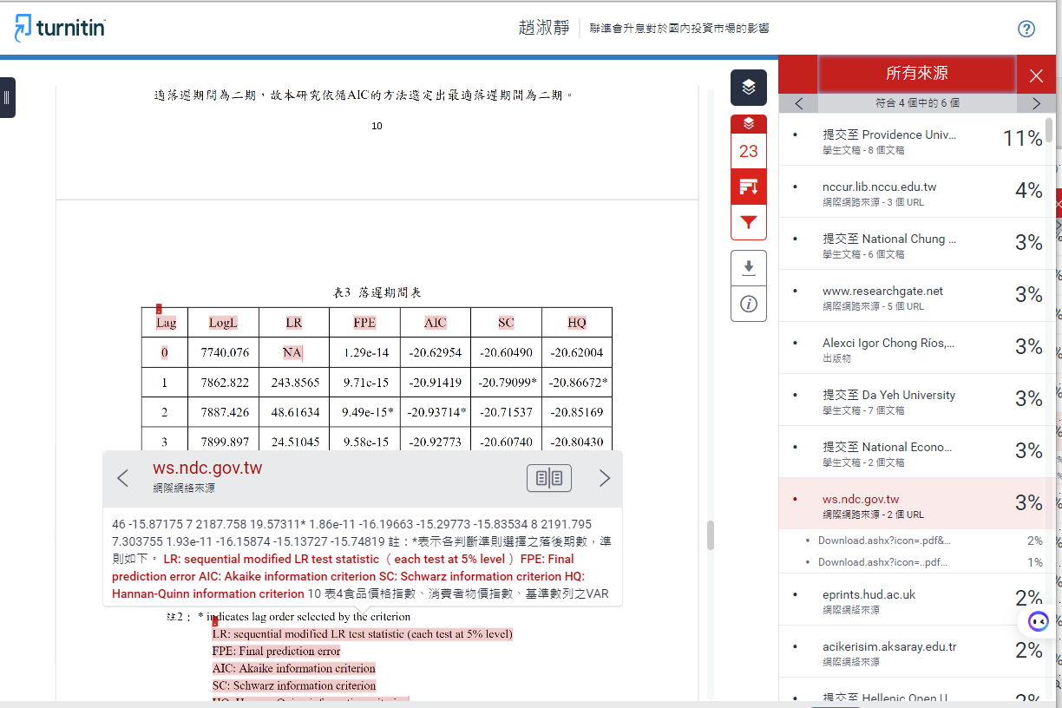
檢視報告：所有來源

Slide 39
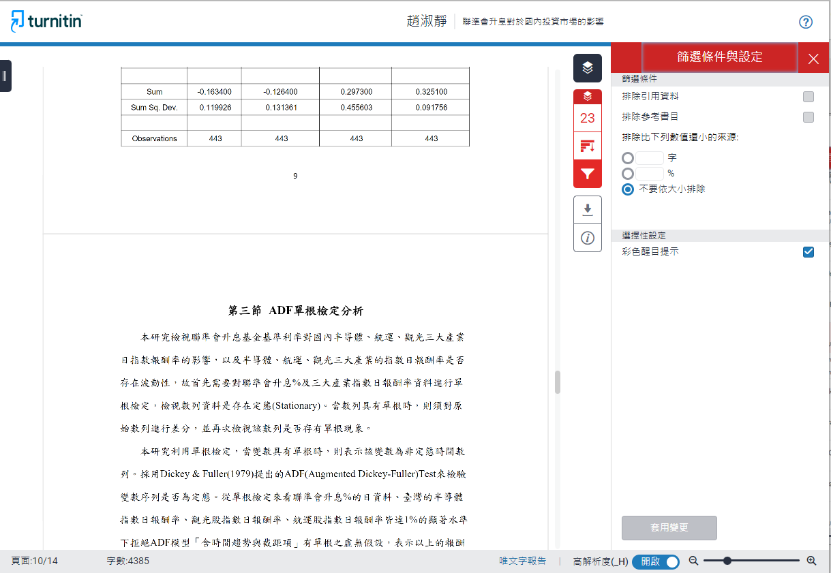
檢視報告：篩選排除設定
請與指導教授討論或依系所規定
排除參考書目：
排除以「Reference」、「參考文獻」、「參考書目」
為標題開始的書目章節。若添加其餘字樣例如：
第六章、參考文獻，可能使功能失效。

Slide 40
系統操作
下載列印報告

Slide 41
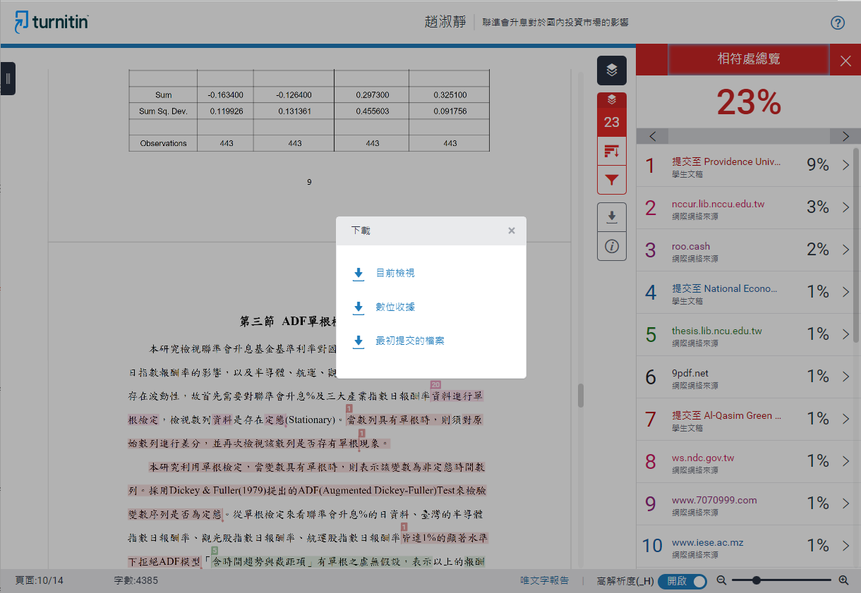
排除來源後所產生的新百分比，僅會在下載“目前檢視”的比對報告中更新。
在作業匣中比對結果仍會顯示未調整過的原百分比。

Slide 42
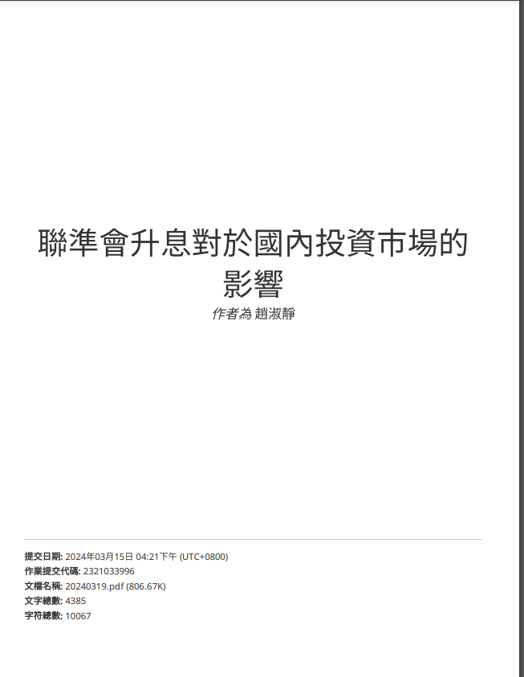
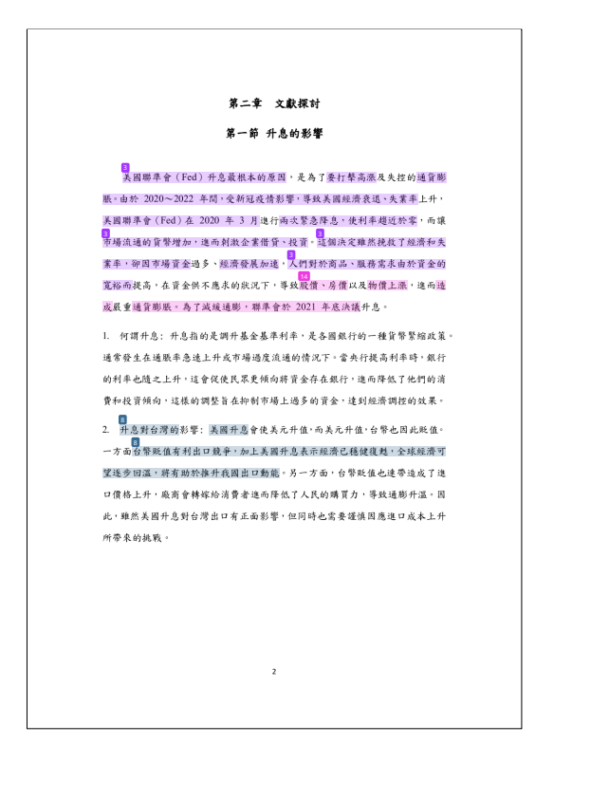
封面
內文

Slide 43
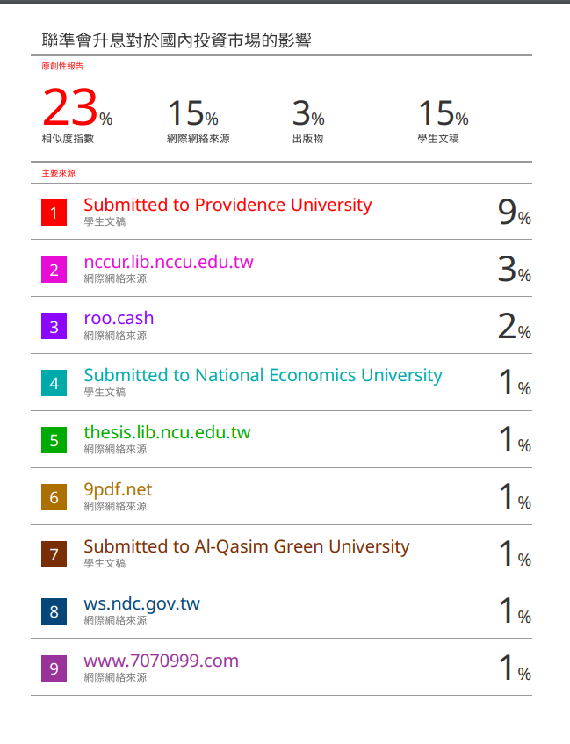
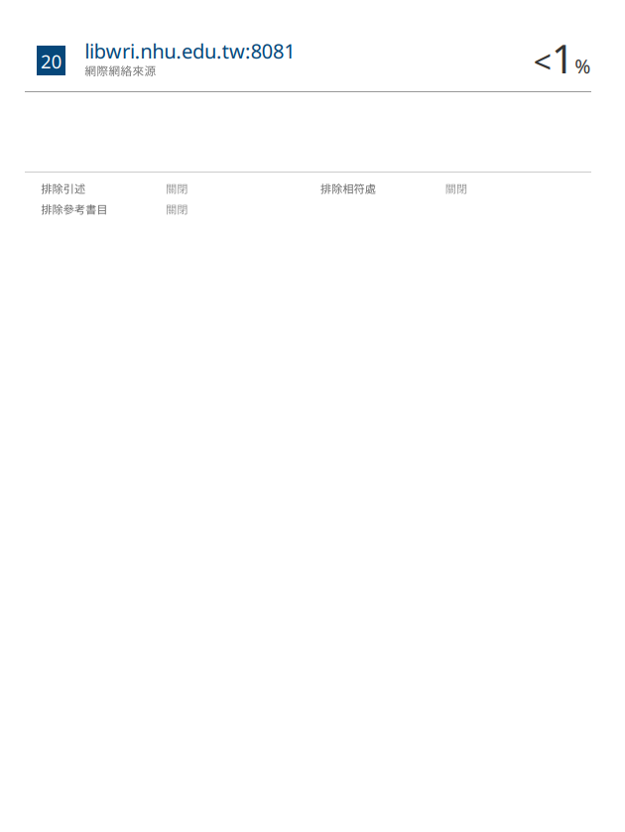
總覽
指導教授簽名
繳交之相似度報告為【封面+總覽】

Slide 44
補充說明

Slide 45
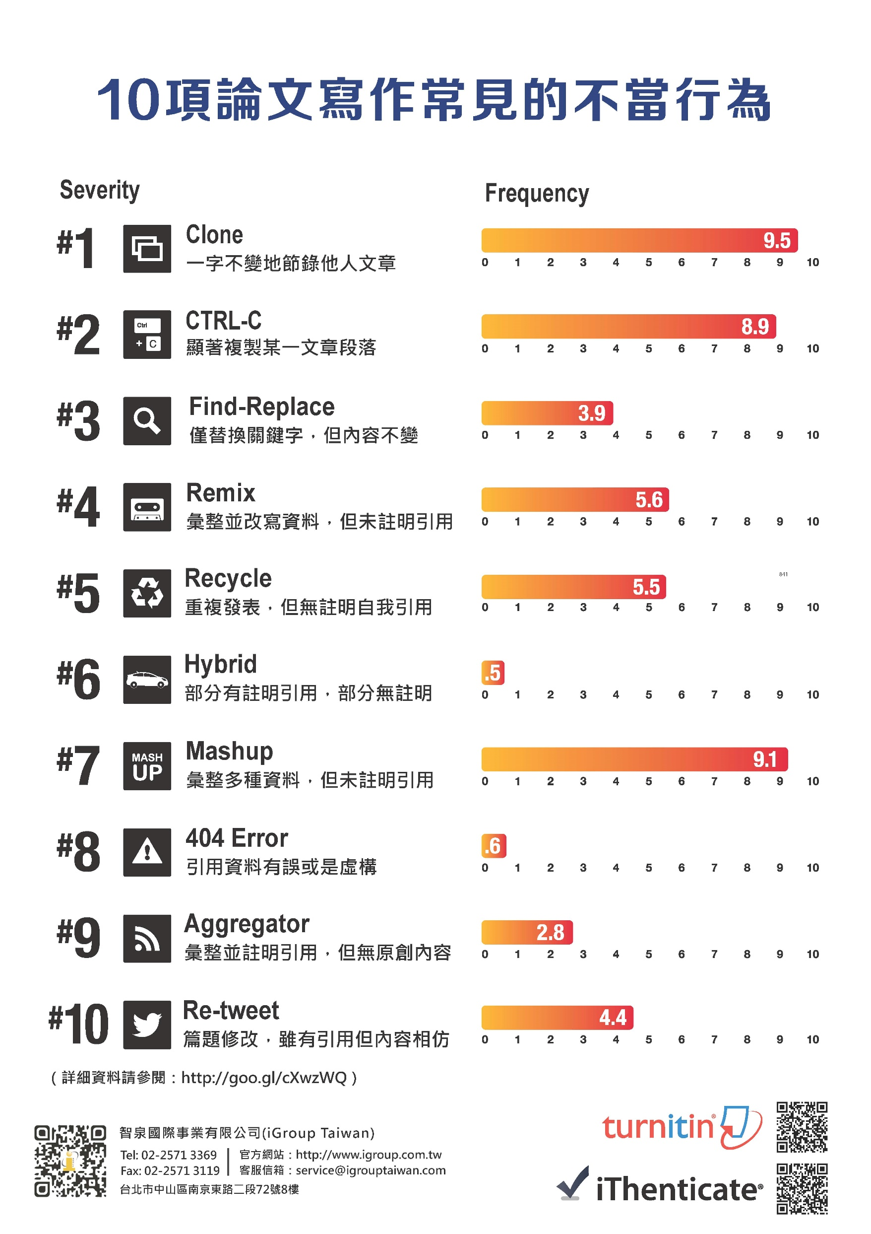

Slide 46



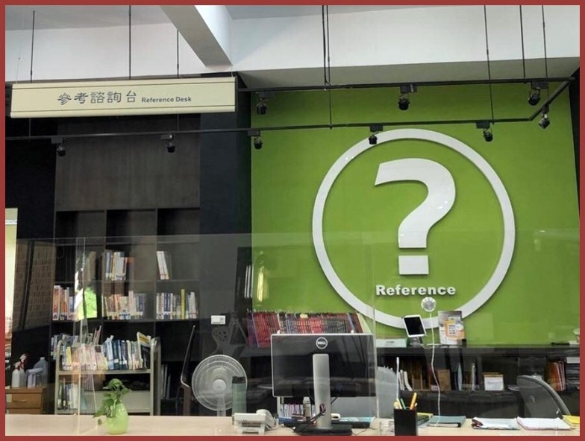
Thank you
Phone: 04-26328001#11633, #11634
Email: hpyang@pu.edu.tw
pu105b0@pu.edu.tw

